Slide 1
Публичные слушания в Георгиевском городском округе Ставропольского края
2017 год

Slide 2
ПРОЕКТ бюджета ГЕОРГИЕВСКОГО городского округа СТАВРОПОЛЬСКОГО КРАЯ на 2018 год и плановый период 2019 и 2020 годов
Заместитель главы администрации-начальник финансового управления администрации георгиевского городского округа
Дубовикова ирина игоревна

Slide 3
Задачи бюджетной политики на 2018 год и плановый период 2019 и 2020 годов
Обеспечение сбалансированности местного бюджета
Укрепление налогового потенциала и совершенствование налогового администрирования
Сбалансированность местного бюджета и вовлечение граждан в развитие общественной инфраструктуры
Обеспечение эффективности управления
муниципальным долгом
Концентрация финансовых ресурсов на приоритетных направлениях развития округа

Slide 4
Основные характеристики бюджета
млн. руб.

Slide 5
Сценарные условия социально-экономического развития
Показатель | 2016 год (факт) | 2017 год (оценка) по факту на 01.07.2017 г.) | Прогноз
 |  |  | 2018 год | 2019 год | 2020 год
Индекс потребительских цен, % | 107,0 | 104,4 | 104,0 | 104,0 | 104,0
Темп роста фонда оплаты труда, % | 107,0 | 102,5 | 105,8 | 104,3 | 104,3

Slide 6
Изменения федерального и краевого законодательств, учтенные при формировании прогноза доходов на 2018 год
НДФЛ
Доходы от уплаты акцизов на нефтепродукты
Нормативы отчислений
город - 20%
район – 36%
поселения – 6%
округ - 22%
город – 0,08176%
район – 0,08296%
округ – 0,5375%
Рост (снижение) к уровню 2017 года
-45 809,7 тыс. руб.
+6 207,0 тыс. руб.
2017 год
2018 год

Slide 7
Динамика роста доходов местного бюджета в 2017 – 2020 годах
млн. руб.

Slide 8
Структура безвозмездных поступлений
млн. руб.

Slide 9
Межбюджетные трансферты, передаваемые местному бюджету в 2018 году
Новые направления:
1. Возмещение части затрат на приобретение элитных семян – 1,7 млн. руб.
2. Выплата грантов личным подсобным хозяйствам на закладку сада суперинтенсивного типа – 16,0 млн. руб.

Slide 10
Собственные доходы в общем объеме доходов бюджета на 2018 год

Slide 11
Структура собственных доходов местного бюджета
2017 год
2018 год
1 098,5
млн. руб.
Налоговые и неналоговые доходы
603,5
Дотация
417,6
Субсидии 77,4
1 182,2
млн. руб.
Налоговые и неналоговые доходы
545,2
Дотация
450,5
Субсидии 186,5

Slide 12
Поступления в местный бюджет в 2018 году

Slide 13
Структура поступлений неналоговых доходов местного бюджета в 2018 году
№ п/п | Наименование доходов | Объем поступлений, (млн. руб.) | Удельный вес в структуре неналоговых доходов, %
 | Неналоговые доходы всего, в том числе: | 138,3 | 100,0
1 | Доходы от использования имущества, находящегося в муниципальной собственности, из них: | 70,1 | 50,7
 | доходы, получаемые в виде арендной платы за земельные участки | 58,2 | 42,1
 | доходы от сдачи в аренду имущества | 10,5 | 7,6
 | платежи от государственных и муниципальных унитарных предприятий | 1,4 | 1,0
2 | Плата за негативное воздействие на окружающую среду | 7,3 | 5,3
3 | Доходы от оказания платных услуг (работ) и компенсации затрат государства | 35,7 | 25,8
4 | Доходы от реализации имущества | 8,4 | 6,1
5 | Штрафы, санкции, возмещение ущерба | 16,8 | 12,1

Slide 14
Факторы влияющие на структуру расходов местного бюджета в 2018 году
+14,7
млн. руб.
+61,2
+18,6
Приоритетные расходы
Софинансирование для участия в государственных программах
+52,5
Питание (установление единого меню)
+31,4
Увеличение МРОТ
Реализация указов Президента

Slide 15
Повышение оплаты труда отдельных категорий работников бюджетной сферы в 2018 году
Категория работников | Показатель по дорожной карте, % |  | Средняя заработная плата, руб.
 | 2017 год | 2018 год | 2017 год (с учетом уточнения) | 2018 год (план)
Среднемесячный доход от трудовой деятельности |  |  | 22 066,9 | 23 252,2
Педагогические работники детских садов | 100 | 100 | 21 572,2 | 22 305,6
Педагогические работники учреждений дополнительного образования детей | 95 | 100 | 21 517,5 | 23 252,2
Педагогические работники школ | 100 | 100 | 22 650,0 | 23 252,2
Работники учреждений культуры | 90 |  | 20 241,0

Slide 16
Минимальный размер оплаты труда
руб.
+ Дополнительные расходы местного бюджета (млн. руб.)

Slide 17
Участие в государственных программах Ставропольского края
млн. руб.
Образование
17,20
Культура
2,00
Спорт
7,50
∑= 56,59
ЖКХ
20,05
Доступная среда
1,36
Местные инициативы
8,48

Slide 18
Поддержка местных инициатив
млн. руб.
Тип проекта | Количество проектов | Средства краевого бюджета | Средства местного бюджета | Внебюджетные средства
Сельские поселения
Благоустройство территории | 4 | 6,93 | 1,5 | 1,49
Ремонт объектов культуры | 6 | 11,44 | 3,32 | 3,43
Объекты физической культуры | 2 | 3,77 | 0,95 | 0,60
Дорожная деятельность | 1 | 1,77 | 0,45 | 0,18
Всего: | 13 | 23,91 | 6,22 | 5,7
г. Георгиевск
Конкурс 25 декабря 2017 года | 3 | ? | 2,25 | ?
 | 3 |  | 2,25

Slide 19
Расходы местного бюджета на решение приоритетных вопросов
млн. руб.

Slide 20
Структура изменений муниципальных учреждений
2017 год
2018 год
Казенные 61
Казенные 37
-24
Бюджетные 55
Бюджетные 57
Бюджетные 55
Бюджетные 33
-2
+4
Σ 116
Σ 94

Slide 21
Расходы местного бюджета в 2017-2020 годах
млн. руб.

Slide 22
Доля социальных расходов в местном бюджете в 2018 году

Slide 23
Функциональная структура расходов
млн. руб.
Наименование раздела | 2017 год (в сопоставимых условиях) | 2018 год | 2019 год | 2020 год
Общегосударственные вопросы | 275,03 | 236,71 | 193,94 | 167,59
Национальная оборона | 3,22 | - | - | -
Национальная безопасность и правоохранительная деятельность | 23,17 | 26,45 | 23,07 | 22,97
Национальная экономика | 163,25 | 133,30 | 122,10 | 120,33
Жилищно-коммунальное хозяйство | 89,19 | 90,31 | 66,00 | 58,00
Образование | 1 309,43 | 1 401,31 | 1 393,61 | 1 358,10
Культура, кинематография | 124,82 | 139,71 | 114,34 | 112,42
Социальная политика | 885,87 | 891,96 | 915,04 | 920,07
Физическая культура и спорт | 9,42 | 22,65 | 6,79 | 6,78
Обслуживание муниципального долга | 2,0 | 0,01 | 1,57 | 1,57
Условно утвержденные расходы |  | - | 29,43 | 56,01
Итого расходов | 2 885,4 | 2 942,41 | 2 865,89 | 2 823,84

Slide 24
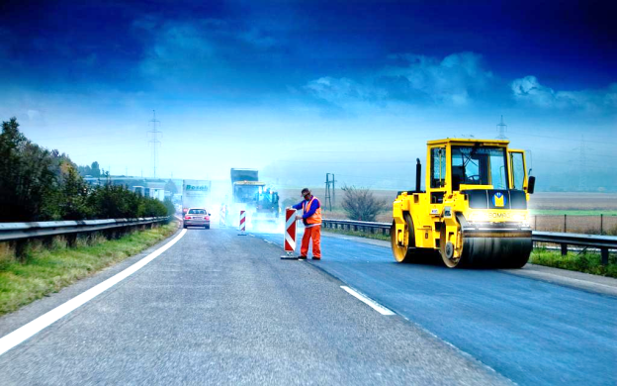
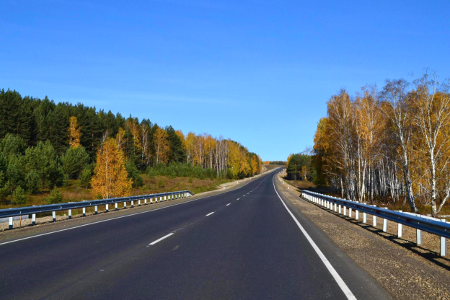
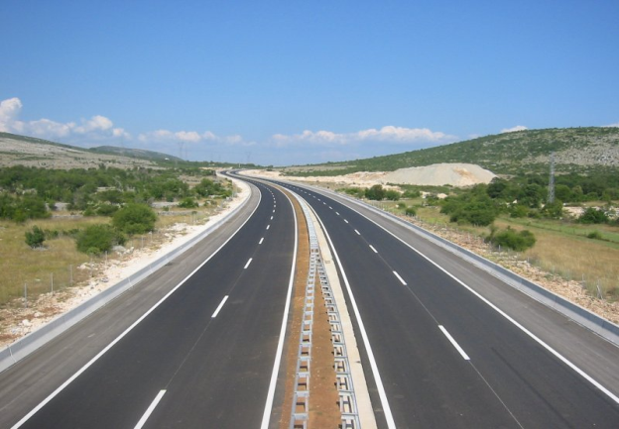
Дорожное хозяйство
млн. руб.
Содержание и ремонт автомобильных дорог общего пользования муниципального значения и инженерных сооружений вдоль дорог
17,2
Дорожный фонд ( в том числе: акцизы на нефтепродукты – 31,9 млн. руб.; участие в ГП по ремонту автомобильных дорог населенных пунктов - 7,9 млн. руб.)
39,8
Повышение безопасности дорожного движения
4,0
∑= 61,0

Slide 25
Основные характеристики местного бюджета на 2018 год
Остатки на 01.01.18
Дефицит
73,04 млн. руб.
Кредит
28,6 млн. руб.
Доходы
2 869,4
млн. руб.
Расходы
2 942,4
млн. руб.

Slide 26
Структура местного бюджета в 2018 году
Остатки
101,6
млн. руб.
Расходы
2 942,4
млн. руб.
Доходы
2 869,4
млн. руб.

Slide 27
Основные показатели местного бюджета на 2018 год и плановый период 2019 и 2020 годов
млн. руб.
 | 2017 год (первона-чальный) | 2018 год (проект) | 2019 год (проект) | 2020 год (проект)
Доходы, из них: | 2 965,4 | 2 869,4 | 2 850,9 | 2 838,8
налоговые и неналоговые | 603,5 | 545,2 | 570,4 | 578,8
Расходы | 3 014,2 | 2 942,4 | 2 865,9 | 2 823,8
дефицит/профицит | -48,8 | -73,04 | -15,0 | 15,0
Муниципальный долг | 3,3 | 28,6 | 0 | 15,0

Slide 28
Структура расходов местного бюджета в 2018 году
2 930,1 млн. руб.
(99,6% )
Программная часть
Непрограммная часть
12,3
млн. руб.
(0,4%)

Slide 29
«Программные» расходы местного бюджета на 2018 год
млн. руб.
МП "Развитие образования и молодежной политики"
49,9%
1 462,15
МП «Социальная поддержка граждан"
28,5%
836,53
МП «Развитие муниципального образования и повышение открытости администрации Георгиевского городского округа Ставропольского края"
8,1%
238,64
МП «Развитие жилищно-коммунального и дорожного хозяйства, благоустройство Георгиевского городского округа Ставропольского края"
4,8%
139,45
МП «Развитие культуры, туризма и спорта"
4,5%
133,03
МП «Управление финансами и имуществом"
2,9%
84,33
МП "Развитие сельского хозяйства"
1,1%
32,77
МП «Формирование современной городской среды"
0,1%
3,16
ИТОГО
2 930,06

Slide 30
Снижение рисков несбалансированности бюджета Георгиевского городского округа в ходе его исполнения
Расчет доходов на основе «консервативного» прогноза развития экономики
Источниками погашения дефицита бюджета определены остатки на 01.01.2018 г.
Возможность получения средств от приватизации муниципальной собственности
Резервирование средств на реализацию указов Президента Российской Федерации, ликвидацию и предупреждение ЧС и на непредвиденные расходы
Использование экономии бюджетных средств, полученной в ходе проведения конкурсных процедур только через внесение изменений в решение о бюджете

Slide 31
Расходы местного бюджета в рамках муниципальной программы «Развитие образования и молодежной политики»
тыс. руб.

Slide 32
Структура расходов в рамках муниципальной программы «Развитие образования и молодежной политики» в 2018 году
тыс. руб.
Подпрограмма «Развитие дошкольного образования в Георгиевском городском округе Ставропольского края»
538 364,96
Подпрограмма «Развитие общего образования в Георгиевском городском округе Ставропольского края»
683 834,45
Подпрограмма «Развитие дополнительного образования и молодежной политики в Георгиевском городском округе Ставропольского края»
72 567,08
Подпрограмма «Поддержка детей-сирот, детей, оставшихся без попечения родителей, меры социальной поддержки и иные выплаты гражданам в сфере образования Георгиевского городского округа Ставропольского края»
74 069,39
Подпрограмма «Развитие дополнительного образования в сфере культуры в Георгиевском городском округе Ставропольского края»
44 082,02
Подпрограмма «Строительство и реконструкция объектов муниципальной собственности Георгиевского городского округа Ставропольского края»
15 000,00
Подпрограмма «Обеспечение реализации муниципальной программы и общепрограммные мероприятия»
34 229,14

Slide 33
Расходы местного бюджета в рамках муниципальной программы «Развитие культуры, туризма и спорта»
тыс. руб.

Slide 34
Структура расходов в рамках муниципальной программы «Развитие культуры, туризма и спорта» в 2018 году
тыс. руб.
Подпрограмма «Культура и досуг в Георгиевском городском округе Ставропольского края»
109 623,32
Подпрограмма «Развитие физической культуры и спорта в Георгиевском городском округе Ставропольского края»
16 718,56
Подпрограмма «Развитие туристско-рекреационного комплекса Георгиевского городского округа Ставропольского края»
50,0
Подпрограмма «Обеспечение реализации муниципальной программы и общепрограммные мероприятия»
6 637,67

Slide 35
Расходы местного бюджета в рамках муниципальной программы «Развитие жилищно-коммунального и дорожного хозяйства, благоустройство Георгиевского городского округа Ставропольского края»
тыс. руб.

Slide 36
Структура расходов в рамках муниципальной программы «Развитие жилищно-коммунального и дорожного хозяйства, благоустройство Георгиевского городского округа Ставропольского края» в 2018 году
тыс. руб.
Подпрограмма «Развитие жилищного хозяйства Георгиевского городского округа Ставропольского края»
4 150,00
Подпрограмма «Развитие коммунального хозяйства Георгиевского городского округа Ставропольского края»
6 843,46
Подпрограмма «Энергосбережение и повышение энергетической эффективности в Георгиевском городском округе Ставропольского края»
1 000,00
Подпрограмма «Благоустройство Георгиевского городского округа Ставропольского края»
46 279,93
Подпрограмма «Обеспечение жильем молодых семей в Георгиевском городском округе Ставропольского края»
1 000,00
Подпрограмма «Дорожное хозяйство в Георгиевском городском округе Ставропольского края»
57 054,55
Подпрограмма «Безопасность дорожного движения в Георгиевском городском округе Ставропольского края»
4 000,00
Подпрограмма «Обеспечение реализации муниципальной программы и общепрограммные мероприятия»
19 125,61

Slide 37
Расходы местного бюджета в рамках муниципальной программы «Развитие сельского хозяйства»
тыс. руб.

Slide 38
Структура расходов в рамках муниципальной программы «Развитие сельского хозяйства» в 2018 году
тыс. руб.
Подпрограмма «Развитие растениеводства и животноводства в Георгиевском городском округе Ставропольского края»
21 392,53
Подпрограмма «Обеспечение реализации муниципальной программы и общепрограммные мероприятия»
11 383,22

Slide 39
Расходы местного бюджета в рамках муниципальной программы «Социальная поддержка граждан»
тыс. руб.

Slide 40
Структура расходов в рамках муниципальной программы «Социальная поддержка граждан» в 2018 году
тыс. руб.
Подпрограмма «Социальное обеспечение населения Георгиевского городского округа Ставропольского края»
798 500,96
Подпрограмма «Доступная среда в Георгиевском городском округе Ставропольского края»
1 563,17
Подпрограмма «Поддержка социально-ориентированных некоммерческих организаций»
450,00
Подпрограмма «Обеспечение реализации муниципальной программы и общепрограммные мероприятия»
36 017,32

Slide 41
Расходы местного бюджета в рамках муниципальной программы «Развитие муниципального образования и повышение открытости администрации Георгиевского городского округа Ставропольского края»
тыс. руб.

Slide 42
Структура расходов в рамках муниципальной программы «Развитие муниципального образования и повышение открытости администрации Георгиевского городского округа Ставропольского края» в 2018 году
тыс. руб.
Подпрограмма «Повышение открытости деятельности администрации округа, снижение административных барьеров, повышение качества предоставления государственных и муниципальных услуг в Георгиевском городском округе Ставропольского края и противодействие коррупции»
27 905,13
Подпрограмма «Развитие муниципального образования Георгиевский городской округ Ставропольского края»
39 092,22
Подпрограмма «Безопасный округ»
26 953,72
Подпрограмма «Обеспечение реализации муниципальной программы и общепрограммные мероприятия»
144 685,00

Slide 43
Расходы местного бюджета в рамках муниципальной программы «Управление финансами и имуществом»
тыс. руб.

Slide 44
Структура расходов в рамках муниципальной программы «Управление финансами и имуществом» в 2018 году
тыс. руб.
Подпрограмма «Повышение сбалансированности и устойчивости бюджетной системы Георгиевского городского округа Ставропольского края»
160,00
Подпрограмма «Реализация муниципальной политики в области землеустройства, землепользования и управления имуществом, находящимся в муниципальной собственности Георгиевского городского округа Ставропольского края»
4 911,20
Подпрограмма «Обеспечение реализации муниципальной программы и общепрограммные мероприятия»
79 257,44

Slide 45
Расходы местного бюджета в рамках муниципальной программы «Формирование современной городской среды»
тыс. руб.

Slide 46
Структура расходов в рамках муниципальной программы «Формирование современной городской среды» в 2018 году
тыс. руб.
Подпрограмма «Благоустройство дворовых территорий и территорий общего пользования Георгиевского городского округа Ставропольского края»
3 157,90

Slide 47
Спасибо за внимание!

